Slide 1
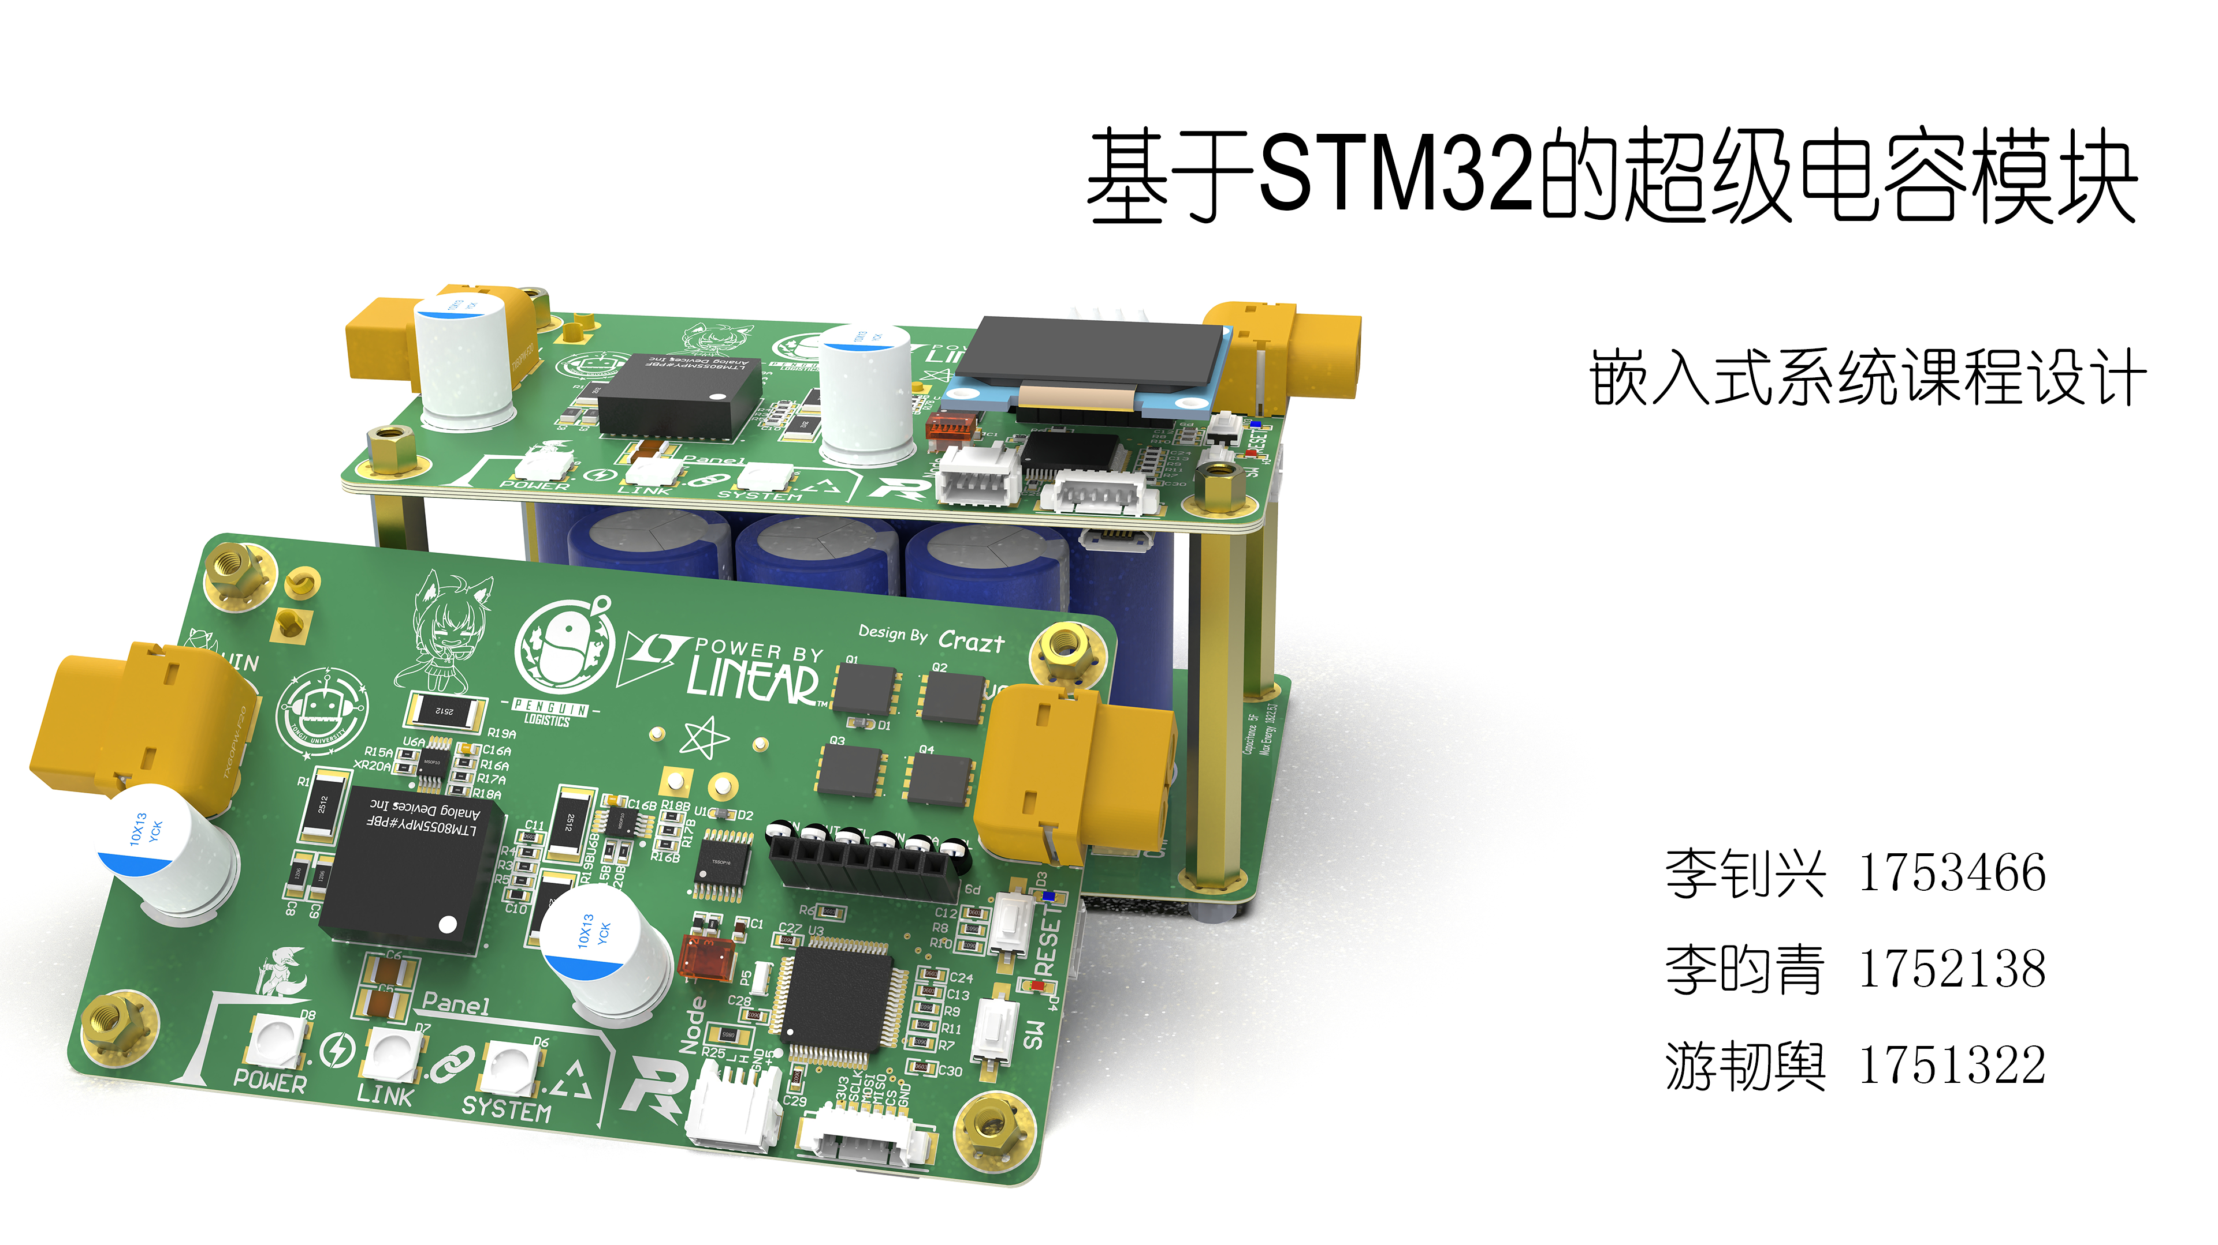

Slide 2
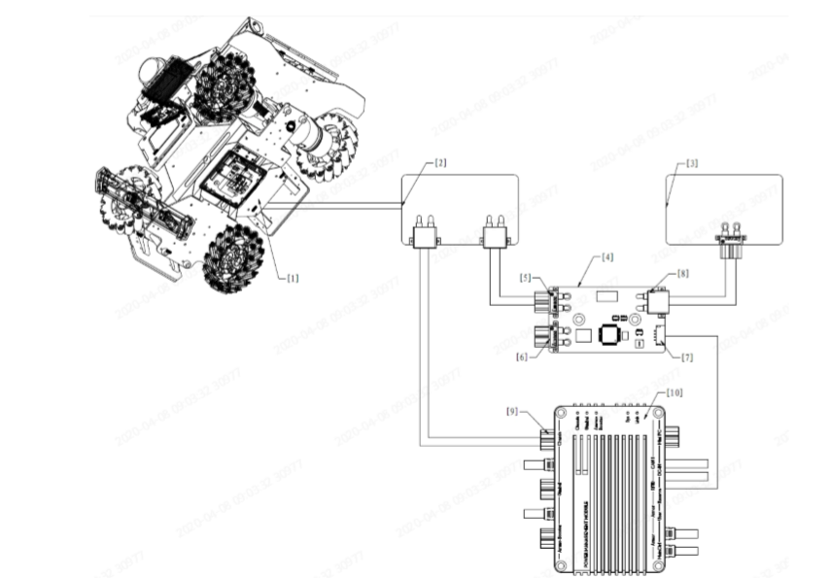

课题背景
应用价值
电动汽车：启动、加速、刹车能量回馈
重型机械的启动等
竞赛作用
Robomaser 2020赛季备赛

Slide 3
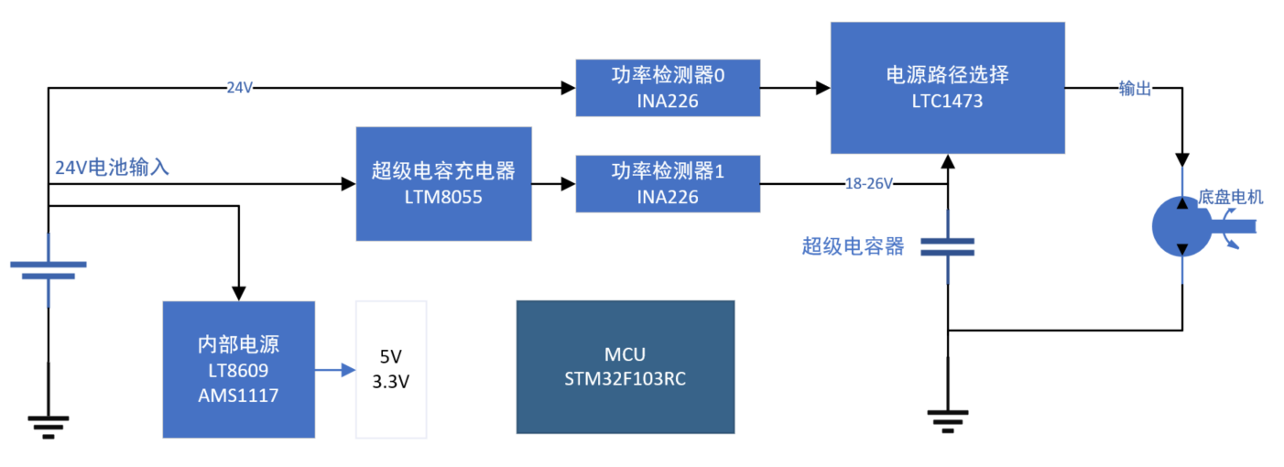
主要功能及原理
启动及加速时提供限制以外的能量
制动时的能量回收

Slide 4
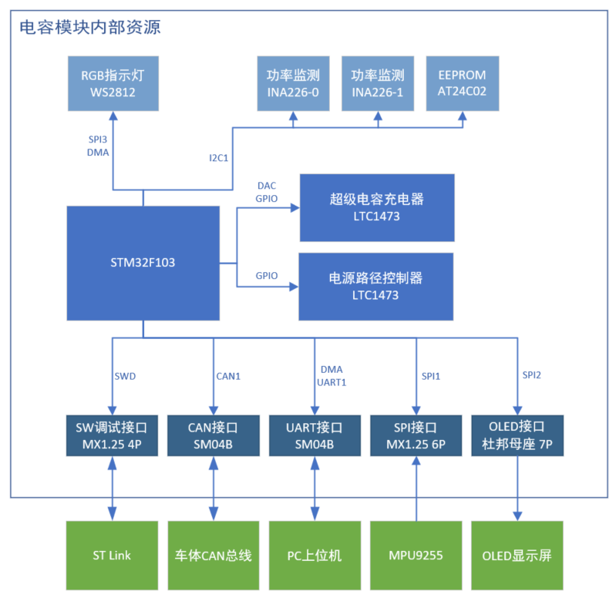
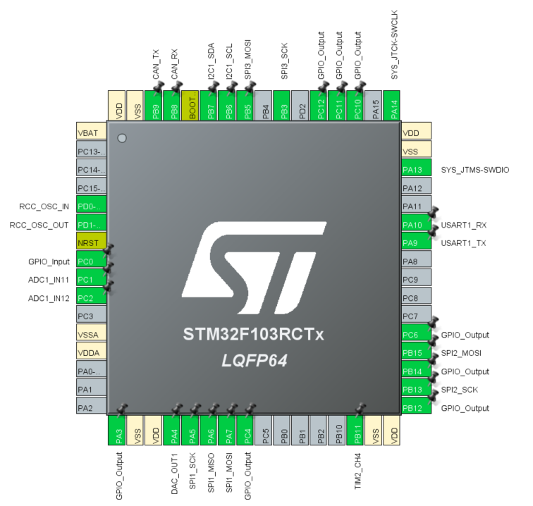
硬件架构

Slide 5



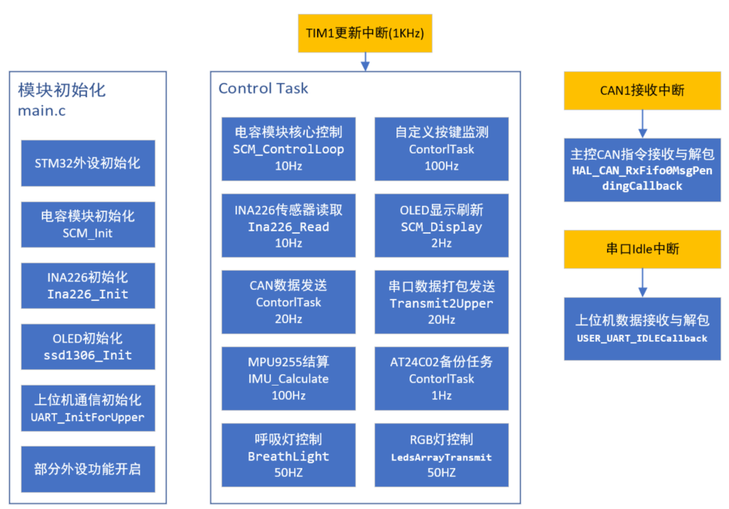
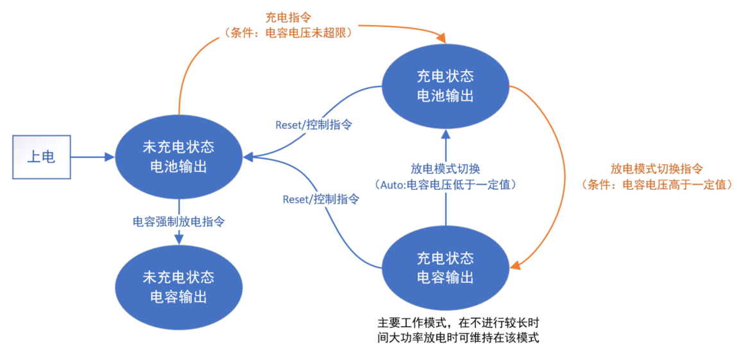
嵌入式软件架构
（条件：电容电压高于一定值）
放电模式切换指令

Slide 6
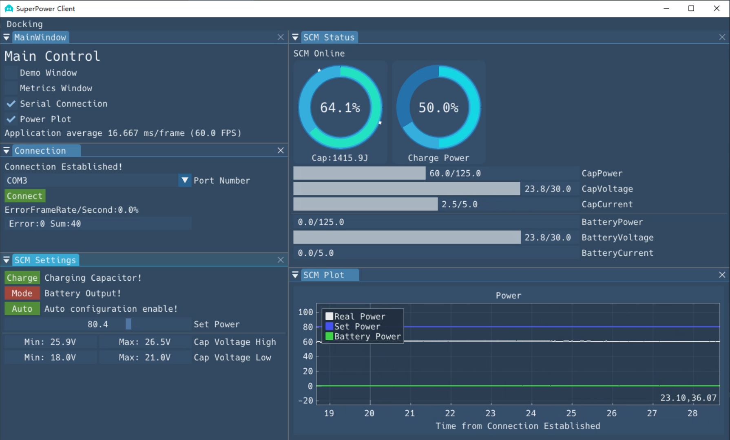
上位机
界面展示

Slide 7
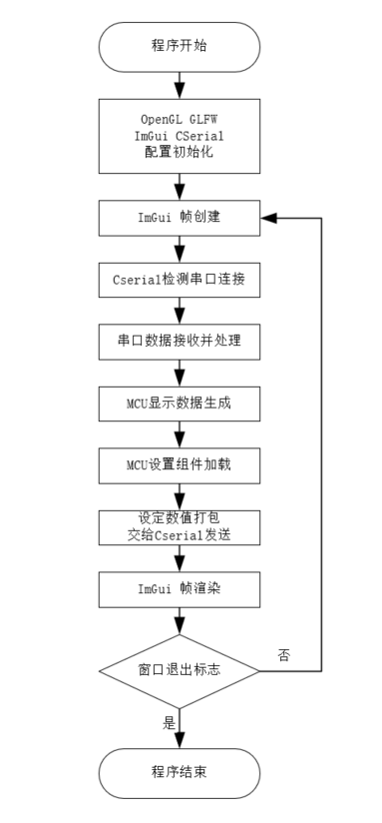


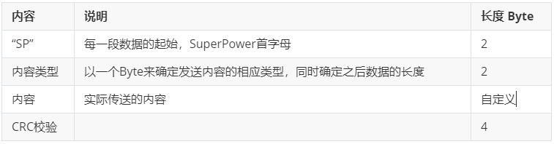
上位机架构
开源图形学程序框架
GLFW
Glad
开发工具：
开源立即式GUI库
Dear ImGui
2019 Community
基于MFC的串口通信类
CSerial
自定义串口通信协议：

Slide 8
其他辅助功能
模块配置信息存储
使用EEPROM AT24C02
车体运动分析
使用MPU9250
通过对加速度积分得到当前车体的速度
使用预留SPI接口，也可连接其他模块收集信息

Slide 9
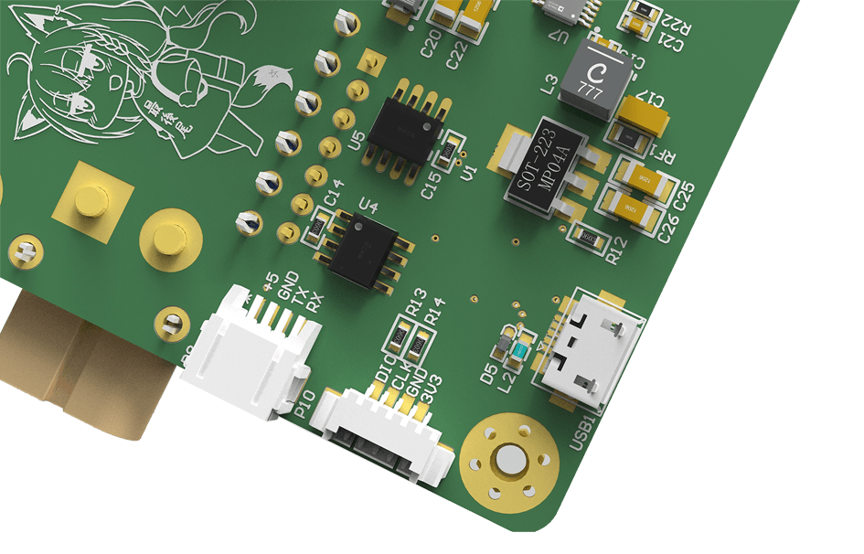
END

